Slide 1
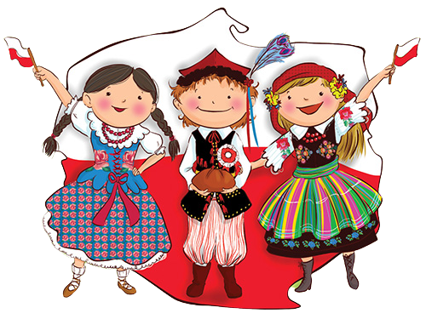
Święta majowe

Slide 2
1 maja
Święto Pracy

Slide 3
Skąd się wzięło Święto Pracy?
Święto Pracy to międzynarodowe święto klasy robotniczej, które obchodzone jest rokrocznie 1 maja, począwszy od 1890 roku.
Wprowadzone zostało przez II Międzynarodówkę w celu upamiętnienia wydarzeń z pierwszych dni maja 1886 roku w Chicago.
Pod koniec XIX wieku w jednej z fabryk w Chicago doszło do strajku, który kilka dni później przerodził się w zamieszki w centrum miasta.
Protest został brutalnie stłumiony przez policję. Zginęło kilka osób, głównie przedstawicieli ruchu pracowniczego.

Slide 4
Jak się obchodzi święto 1 maja w Polsce?
Pierwsze obchody Święta Pracy w Polsce miały miejsce w 1890 roku i niejednokrotnie odbywały się wbrew woli zaborców.
W 1950 roku rząd komunistyczny nadał dniu 1 maja status święta państwowego. W ten sposób 1 maja stał się dniem wolnym od pracy.
W czasach PRL-u w tym terminie organizowano liczne pochody, „szturmówki”, wiece i zgromadzenia, w których udział często był obowiązkowy.
W latach 80. demonstracje pierwszomajowe organizowała podziemna Solidarność.

Slide 5
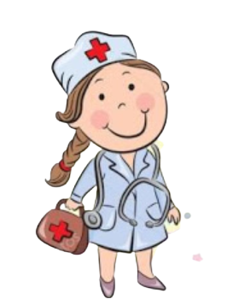
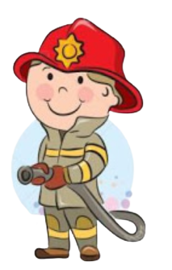
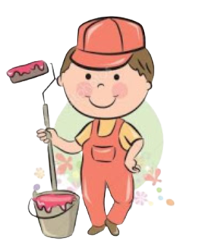
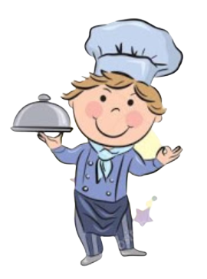
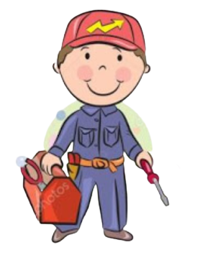
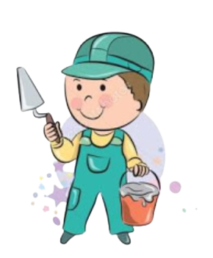
Obecnie w wielu miastach w Polsce odbywają się marsze, pochody oraz uroczystości związane ze Świętem 1 Maja.
Dla wielu osób to także doskonała okazja do zwrócenia uwagi na problematykę braku pracy, niskiej płacy czy nierówności na rynku pracy.

Slide 6
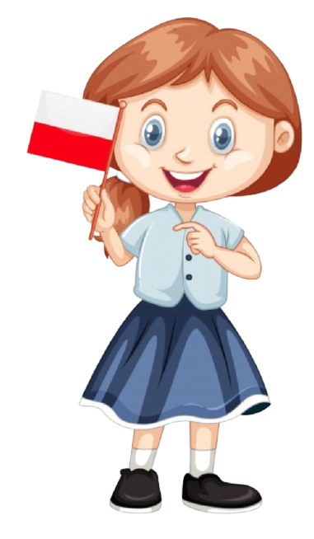
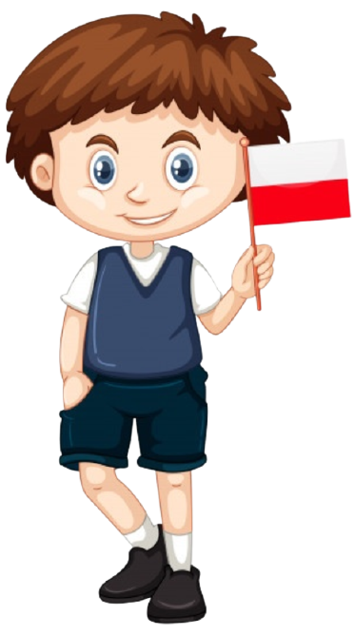
Julian Tuwim „Wszyscy dla wszystkich”
Murarz domy buduje,
Krawiec szyje ubrania,
Ale gdzieżby co uszył,
Gdyby nie miał mieszkania?
A i murarz by przecie
Na robotę nie ruszył,
Gdyby krawiec mu spodni
I fartucha nie uszył.
Piekarz musi mieć buty,
Więc do szewca iść trzeba,
No, a gdyby nie piekarz,
Toby szewc nie miał chleba.
Tak dla wspólnej korzyści
I dla dobra wspólnego
Wszyscy muszą pracować,
Mój maleńki kolego.

Slide 7
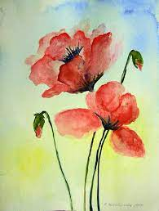
Gry i zabawy edukacyjne na majówkę
Puzzle:
https://www.jigsawplanet.com/?rc=play&pid=2396ffc922df
https://www.jigsawplanet.com/?rc=play&pid=1ebf19efbb61
Zagadki:
https://youtu.be/a0P-R6v4e5I
Opowiadanie:
https://youtu.be/lp2utWAfQeI
Źródło: YouTube.pl

